Slide 1
HotStorage ‘19
Towards an Unwritten Contract of
Intel Optane SSD
Kan Wu, Andrea Arpaci-Dusseau, and Remzi Arpaci-Dusseau
University of Wisconsin-Madison

Slide 2
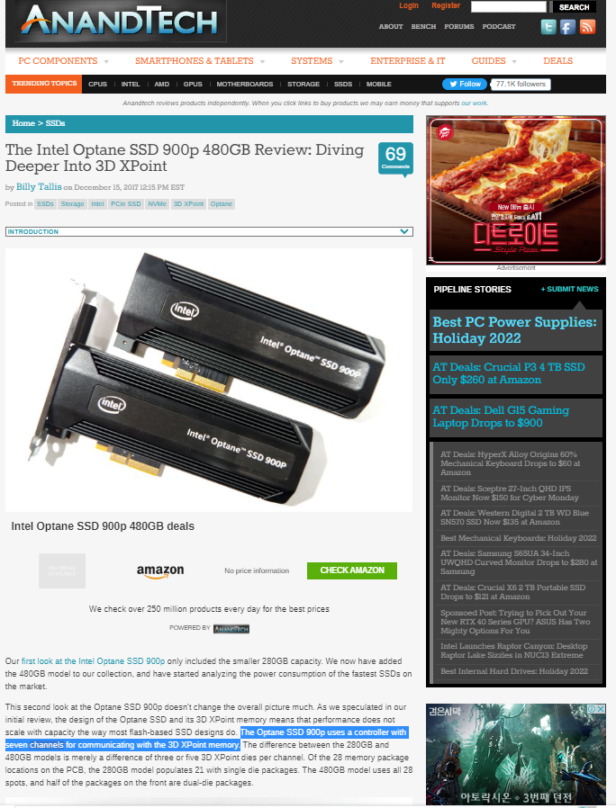
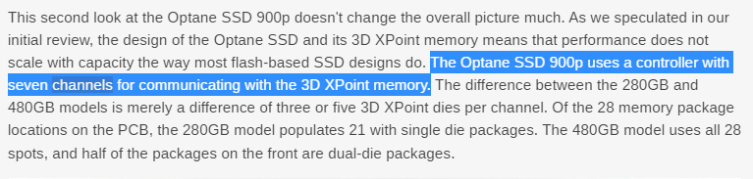
Further Explanation - p.12
Interleaving degree: the number of domains at the same level. The interleaving degree is essentially determined by the redundancy of the resources (e.g. channels)
Channel = 7 (AnandTech, computer hardware online magazine since 1997)

Slide 3
Further Explanation – p.17
Optane: QD = 8, Stride = 6
Chunk1
Chunk2
Chunk3
Chunk4
Chunk5
Chunk6
Chunk7
Chunk8
Chunk9
Chunk10
Chunk11
Chunk12
Chunk13
Chunk14
Chunk15
Chunk16
Chunk17
Chunk18
Chunk19
Chunk20
Chunk21
Chunk22
Chunk23
Chunk24
Chunk25
Chunk26
Chunk27
Chunk28
Chunk...
Chunk...
Chunk...
Chunk...
Chunk...
Chunk...
Chunk...

Slide 4
Further Explanation – p.17
Optane: QD = 8, Stride = 13
Chunk1
Chunk2
Chunk3
Chunk4
Chunk5
Chunk6
Chunk7
Chunk8
Chunk9
Chunk10
Chunk11
Chunk12
Chunk13
Chunk14
Chunk15
Chunk16
Chunk17
Chunk18
Chunk19
Chunk20
Chunk21
Chunk22
Chunk23
Chunk24
Chunk25
Chunk26
Chunk27
Chunk28
Chunk...
Chunk...
Chunk...
Chunk...
Chunk...
Chunk...
Chunk...

Slide 5
Further Explanation – p.17
Optane: QD = 8, Stride = 20
Chunk1
Chunk2
Chunk3
Chunk4
Chunk5
Chunk6
Chunk7
Chunk8
Chunk9
Chunk10
Chunk11
Chunk12
Chunk13
Chunk14
Chunk15
Chunk16
Chunk17
Chunk18
Chunk19
Chunk20
Chunk21
Chunk22
Chunk23
Chunk24
Chunk25
Chunk26
Chunk27
Chunk28
Chunk...
Chunk...
Chunk...
Chunk...
Chunk...
Chunk...
Chunk...

Slide 6
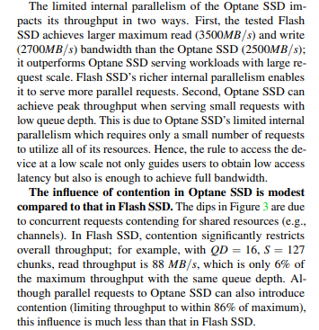
Further Explanation – p.18
Flash
read: 3500MB/s
write: 2700MB/s
Optane
read/write: 2500MB/s
그래프와 다르지만, Flash가 request scale이 클 때 더 높은 처리량을 나타낸다고 함

Slide 7
Experiment
100GB rand write

Slide 8
Experiment
100GB rand read

Slide 9
Experiment
100GB seq write

Slide 10
Experiment
100GB seq read

Slide 11
Experiment
100GB rand write (free space = 100GB)

Slide 12
Experiment
100GB rand read (free space = 100GB)

Slide 13
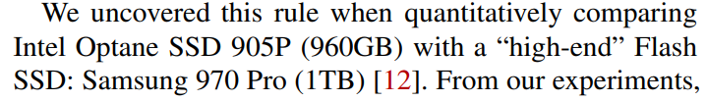
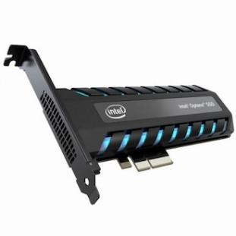
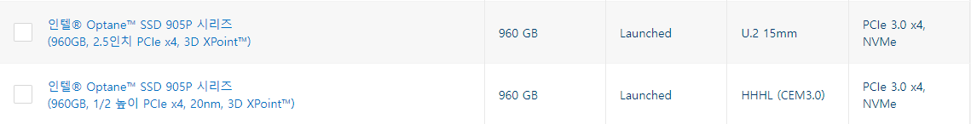
Optane SSD’s Byte Addressablity
Towards an Unwritten Contract of Intel Optane SSD 논문에서 사용한 Optane SSD

Slide 14
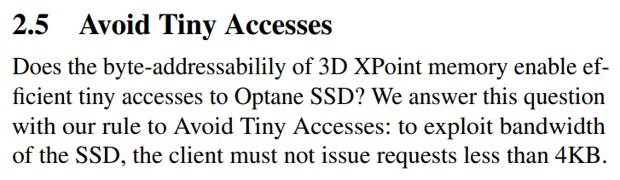
Optane SSD’s Byte Addressability
3D XPoint 메모리의 byte addressability가 Optane SSD의 tiny access를 효율적으로 만드는지에 대한 실험
실제로 Byte 단위 접근 X, 4K rand read vs 1K rand read 비교 실험

Slide 15
Optane
CheolHyeon Kwon
CHANGWON NATIONAL UNIVERSITY

Slide 16
Optane PM
Optane PM을 사용한 실험을 진행해보고자 함
Optane PM을 Storage로 사용 가능한지 여부
Optane SSD와의 성능 차이
Optane PM을 정확히 어떻게 사용해야 하는지 등

Slide 17
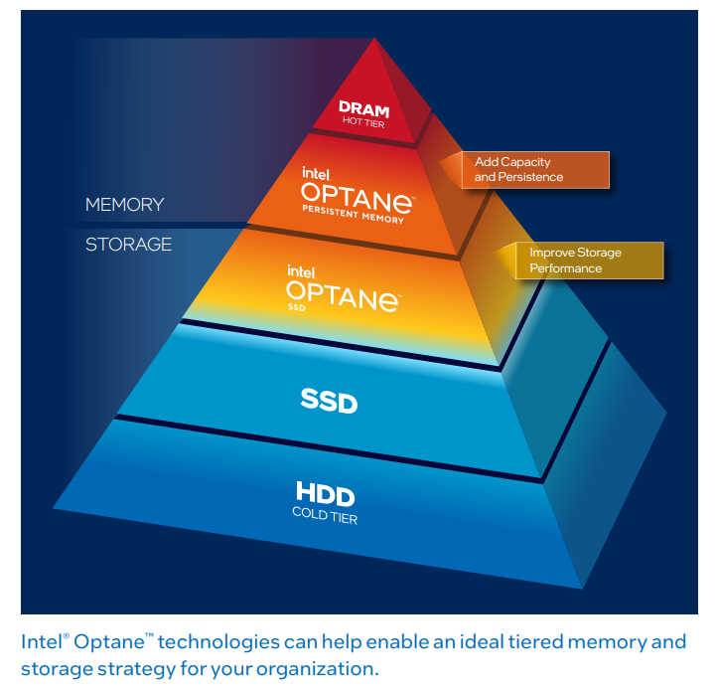
Optane PM
DRAM의 수요에 비해 scaling 속도가 느리며, 이를 해결하기 위한 방법이 필요
Optane PM은 memory tiering을 가능하게 함
hot data는 DRAM을 사용하여 높은 성능 확보
less-performance-intensive한 작업을 Optane PM에서 수행
다음과 같은 장점을 가짐
적은 비용으로 많은 용량의 memory 확보 가능
서버당 메모리 및 워크로드 밀도 증가로 인한 유지비용 감소

Slide 18
Optane PM
Optane PM은 2가지 모드를 지원
Memory mode
DDR4 DIMM form factor 지원, Intel processor-based architecture에서 시스템 수정 필요 없음
application 수정 없이 large memory capacity 제공, 워크로드에 따라 DRAM에 가까운 성능 제공
App Direct Mode
Optane 기술은 data를 CPU에 더 가깝게 이동시킬 수 있게 함
이를 사용하기 위해 소프트웨어는 Optane PM과 직접 통신하기 위해 industry-standard PM 프로그래밍 모델을 사용할 수 있어야 함
이 때 Optane PM은 비휘발성 메모리로 사용됨에 따라 종료 시 데이터 유지 가능

Slide 19
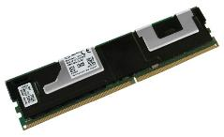
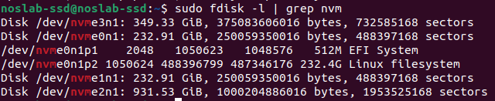
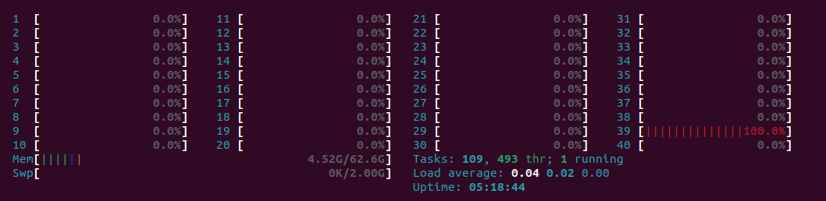
Optane PM
백서에 따르면 별 다른 설정 없이 DDR4 RAM으로 이용 가능하다고 함
storage, memory 둘 모두에서 감지되지 않음
모델 : Intel® Optane™ Persistent Memory 100 Series 128GB Module
image: https://lenovopress.lenovo.com/lp1066-intel-optane-persistent-memory-100-series

Slide 20
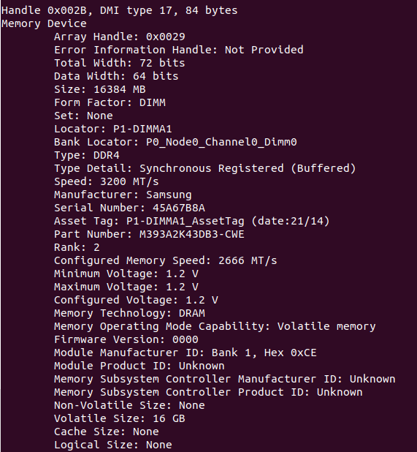
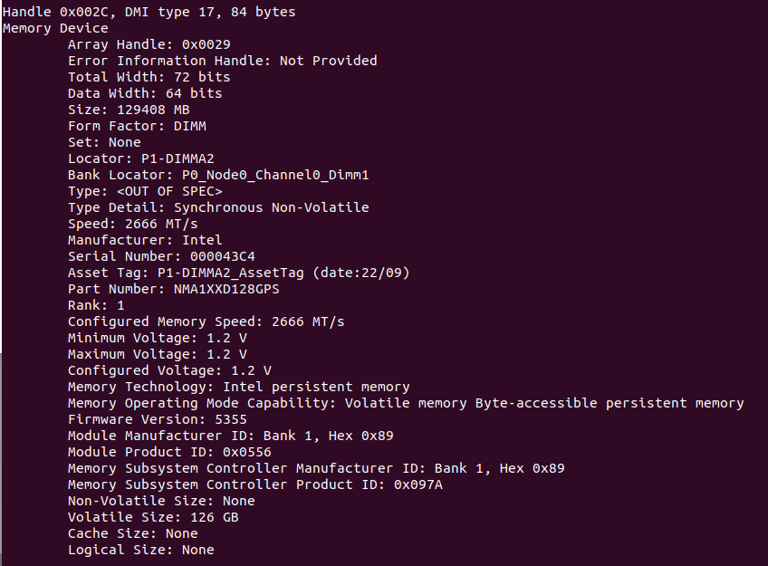
Optane PM
dmidecode를 통해 Optane PM을 인식하는지 확인
인식은 하지만 Type: <OUT OF SPEC>

Slide 21
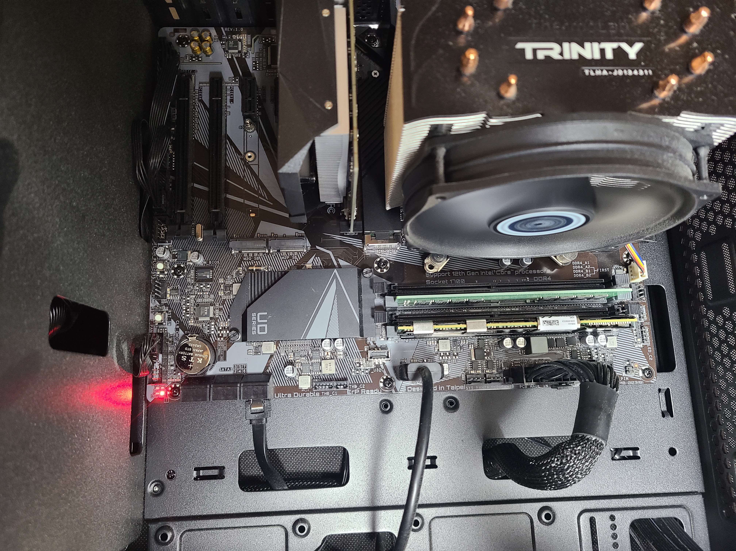
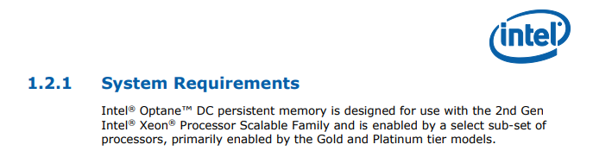
Optane PM
개인 PC에 연결이 가능한지 확인
부팅 불가능
Quick Start Guide에 따르면 Intel Xeon Processor가 필요
DRAM에서 문제 발생

Slide 22
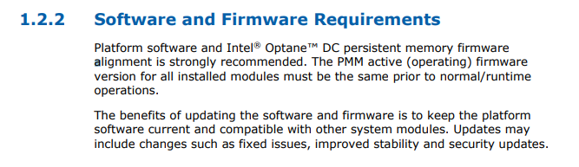
Optane PM
펌웨어 업데이트가 요구됨
이를 위해 ipmctl(Intel Persistent Memory Control) 설치
Intel에서 제작 및 유지보수
Optane을 관리하기 위한 오픈소스 유틸리티

Slide 23
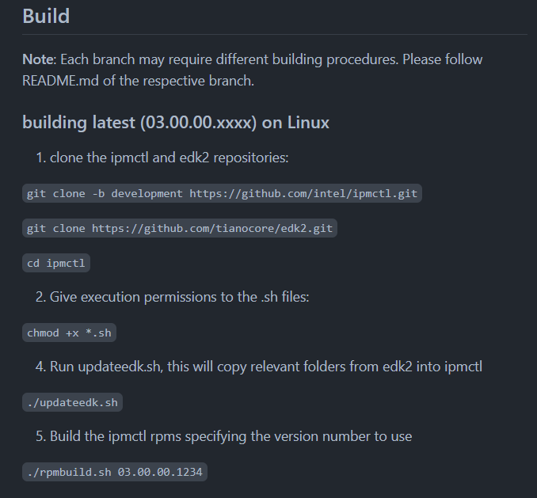
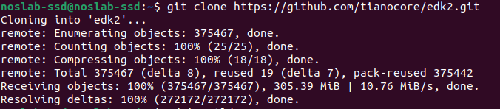
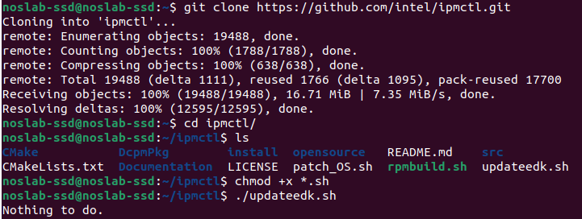
ipmctl Install
ipmctl 소스코드 다운로드

Slide 24
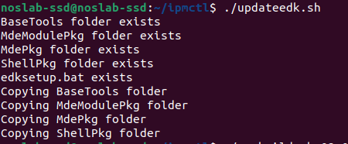
ipmctl Install
스크립트 파일에 권한 부여
업데이트 수행

Slide 25
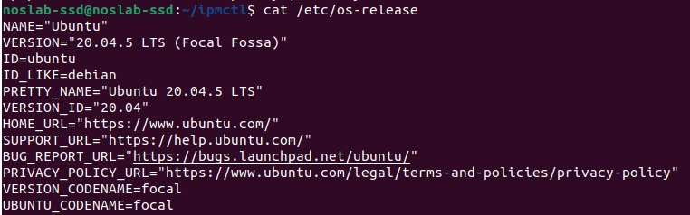
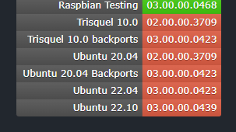
ipmctl Install
OS 버전 확인 후 컴파일 수행

Slide 26
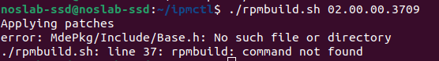
ipmctl Install
OS 버전 확인 후 컴파일 수행
컴파일 실패 원인 분석 실패

Slide 27
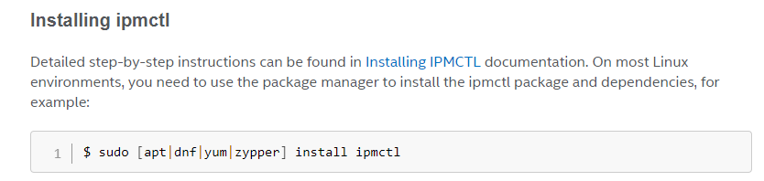
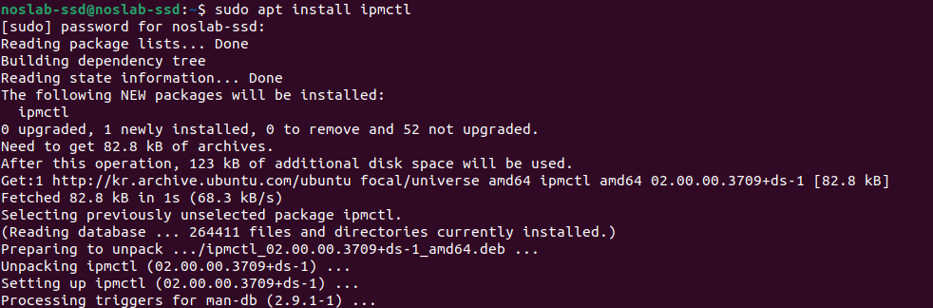
ipmctl Install
진행을 위해 apt install 수행

Slide 28
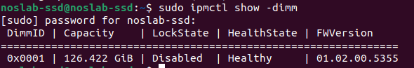
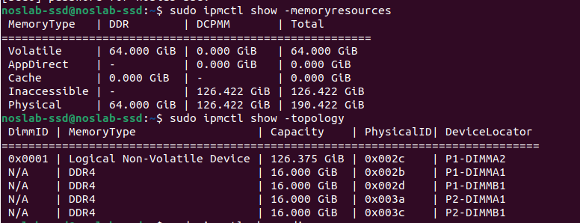
ipmctl
ipmctl show –dimm 명령을 통해 Optane PM이 정상적으로 인식됨을 확인
현재 설치된 장치 및 설정 상태 확인
Memory Mode
2. App Direct Mode
1.
2.

Slide 29
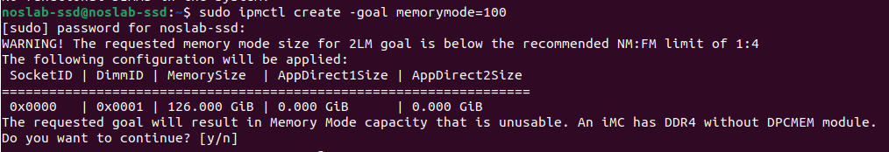
ipmctl
ipmctl을 통해 Memory Mode로 PM을 설정하기 위한 명령 수행
오류 발생

Slide 30
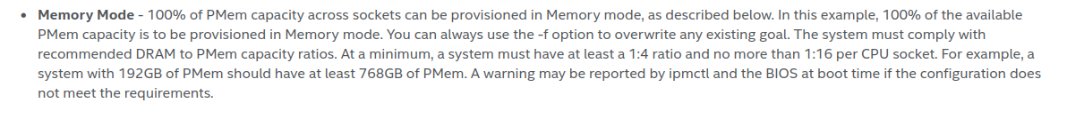
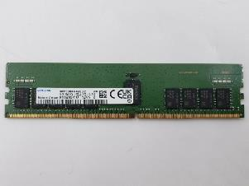
ipmctl
원인 확인 결과, PM과 DRAM의 용량 비율이 최소 4:1에서 16:1을 만족해야 함
현재 시스템의 PM은 128GB, DRAM은 64GB 약 2:1의 비율
DRAM을 제거하여 32GB로 만들고 동작하는지 확인
DRAM 모델 : Samsung 16GB 2Rx8 PC4-32000AA-RE2-12
image: https://www.ebay.com/itm/304411968256

Slide 31
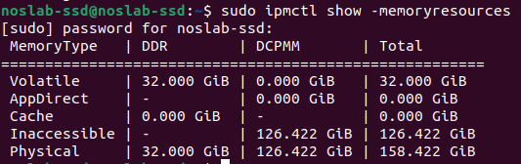
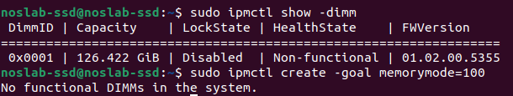
ipmctl
오류 발생
PM을 인식하지만, 동작하지 않음

Slide 32
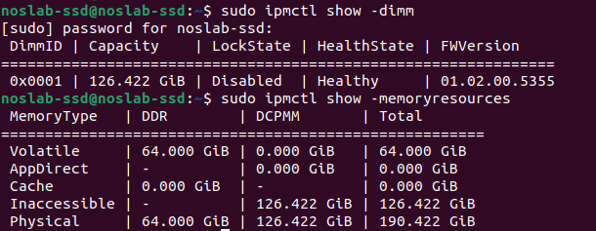
ipmctl
다시 DRAM 설치 시 정상적으로 동작
별다른 S/W 수정 없이 DRAM만 추가하거나 제거하였으나 오류 발생
DRAM을 그대로 두고 PM을 추가하여 사용해보기로 함

Slide 33
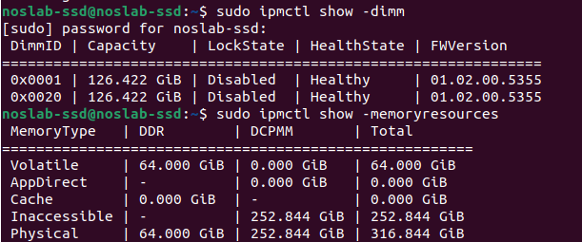
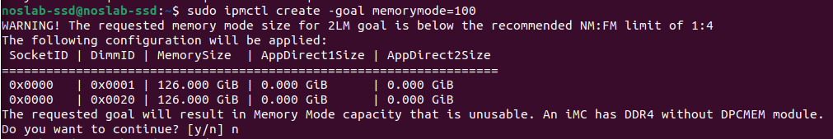
ipmctl
Optane PM을 추가
둘 모두 Healthy로 정상적으로 추가됨
여전히 DRAM:PM이 1:4가 되지 않아 활용 불가능

Slide 34
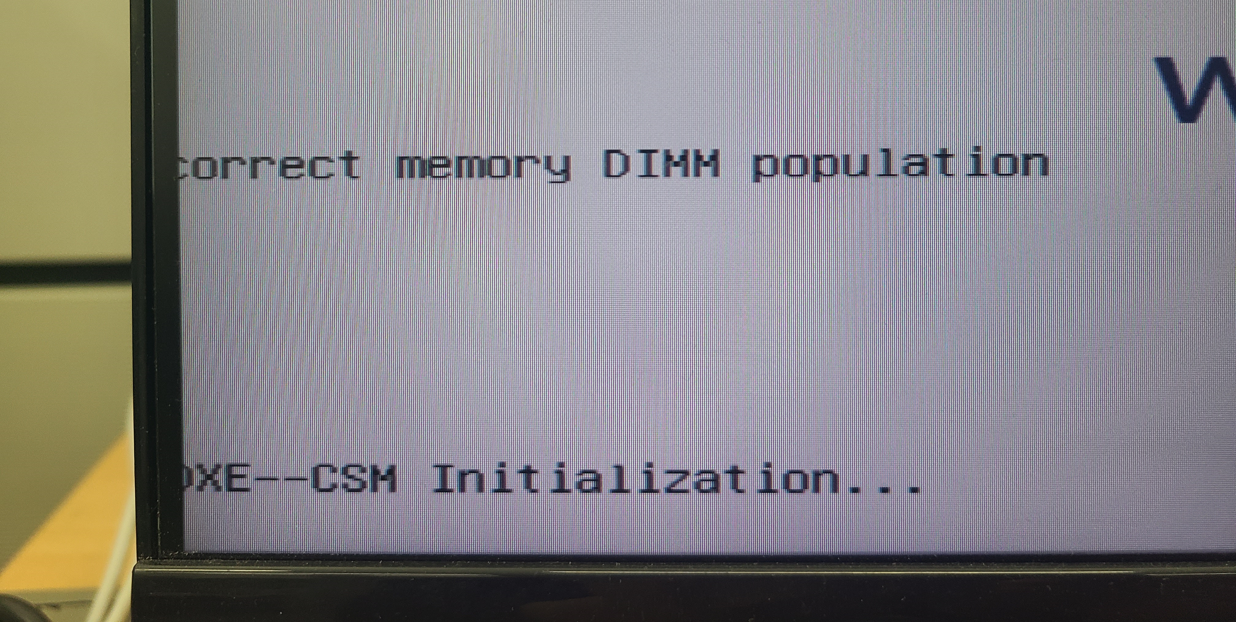
ipmctl
PM 2개에 DRAM을 하나만 제거하여 DRAM:PM 비율을 1:4 이상으로 만들기 시도
Incorrect memory DIMM population 오류 발생, 부팅 불가능
해당 오류는 잘못된 메모 위치에 따른 오류

Slide 35
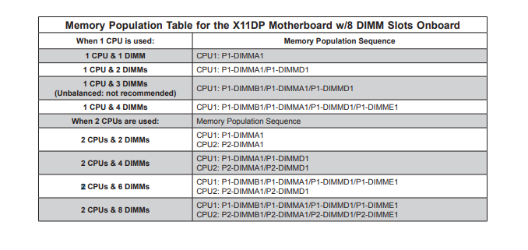
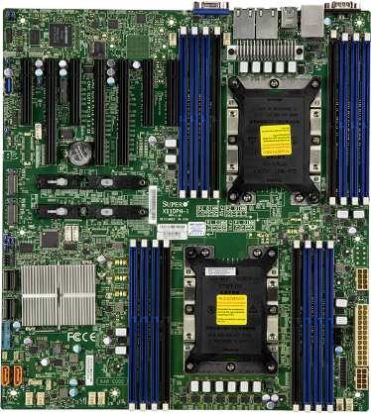
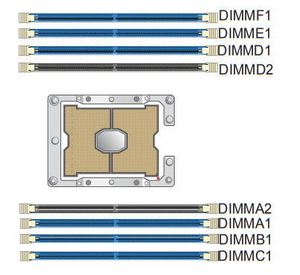
DIMM population rules
메인보드 확인 후 해당 시리즈의 Memory Population Table 확인
메인보드: Supermicro X11DPH-i
image: https://www.supermicro.com/en/products/motherboard/x11dph-i

Slide 36
ipmctl
앞서 표기한 부분의 슬롯에 PM이 삽입되면 부팅 불가능
슬롯에 맞춰서 DRAM 및 PM 삽입
PM
DRAM

Slide 37
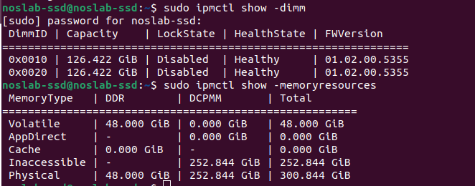
ipmctl
부팅 성공
DRAM:PM이 1 : 4보다 큼(약 1 : 5.27 )
PM을 메모리 모드로 사용하려 시도하였으나 실패

Slide 38
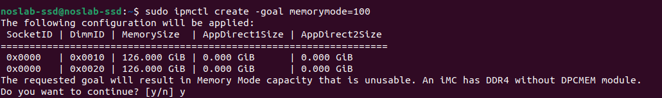
ipmctl
PM 사용 불가능
iMC: intergratedMemory Controller 로 추정되며, DPCMEM은 PM을 의미하는 것으로 추정

Slide 39
ipmctl
아래 구조를 다음과 같이 변경해서 시도
PM
DRAM

Slide 40
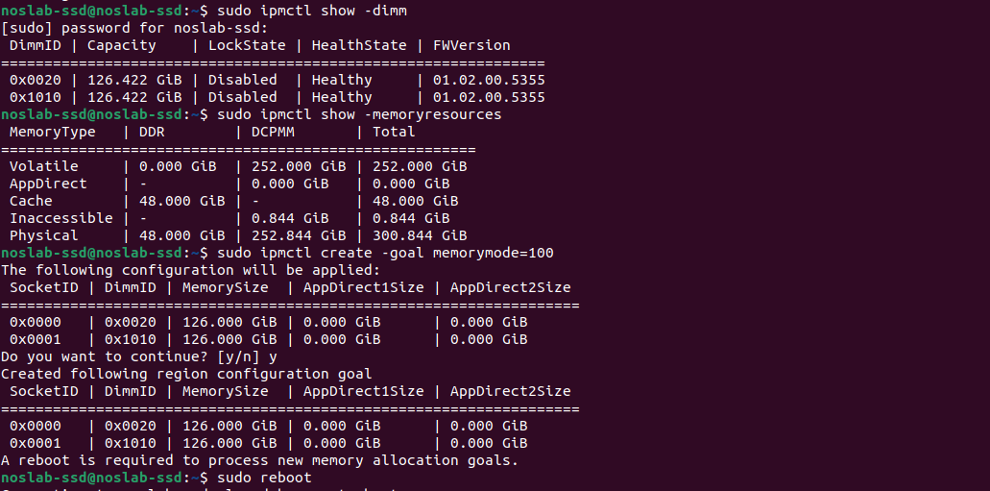
ipmctl
오류 메시지 없이 정상적으로 실행

Slide 41
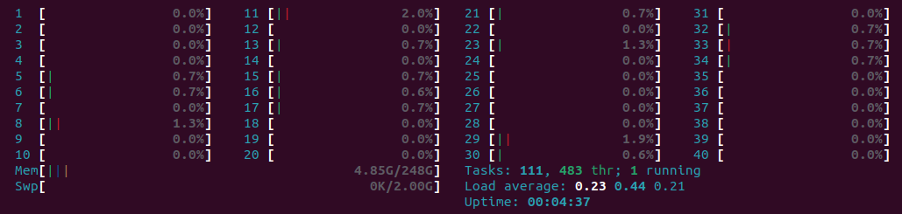
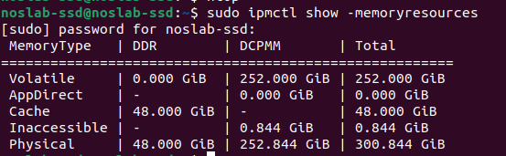
ipmctl
재부팅 후 메모리 용량 확인 결과, PM이 정상적으로 동작함을 확인

Slide 42
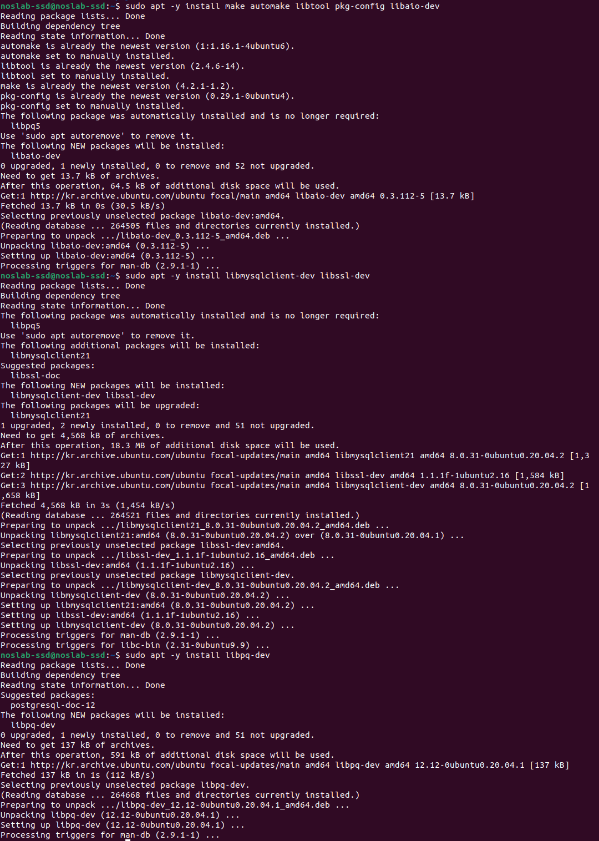
Sysbench
설치에 필요한 구성요소 설치
apt -y install make automake libtool pkg-config libaio-dev

Slide 43
Sysbench
설치에 필요한 구성요소 설치
apt -y install libmysqlclient-dev libssl-dev

Slide 44
Sysbench
설치에 필요한 구성요소 설치
apt -y install libpq-dev

Slide 45
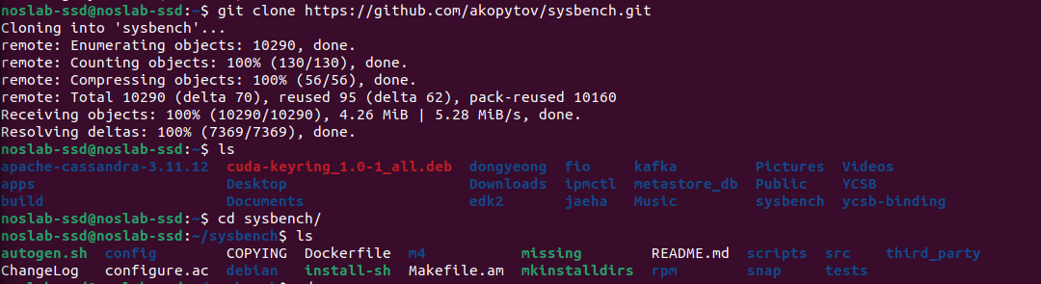
Sysbench
소스코드 다운로드
git clone https://github.com/akopytov/sysbench.git

Slide 46
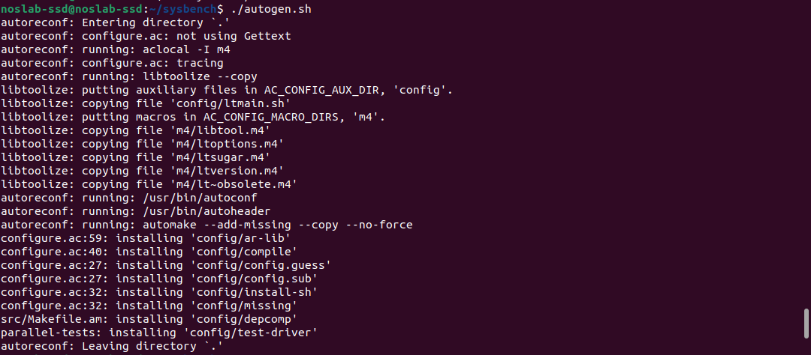
Sysbench
스크립트를 실행하여 build
./autogen.sh

Slide 47
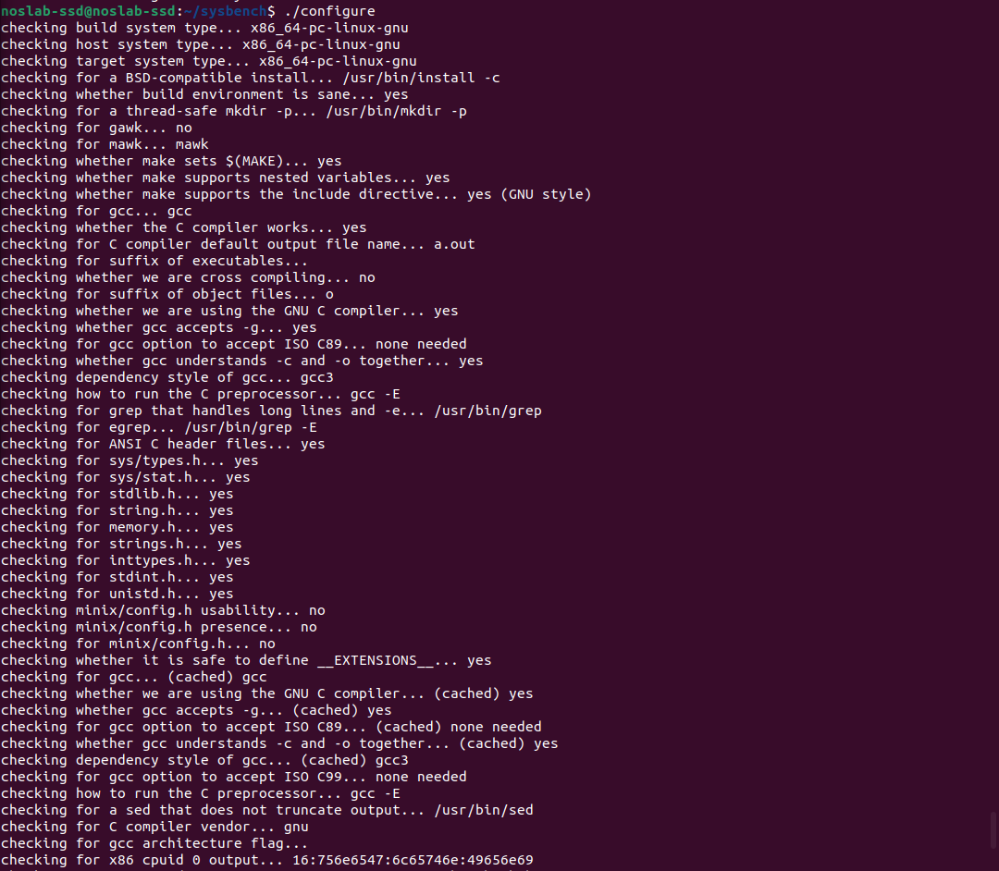
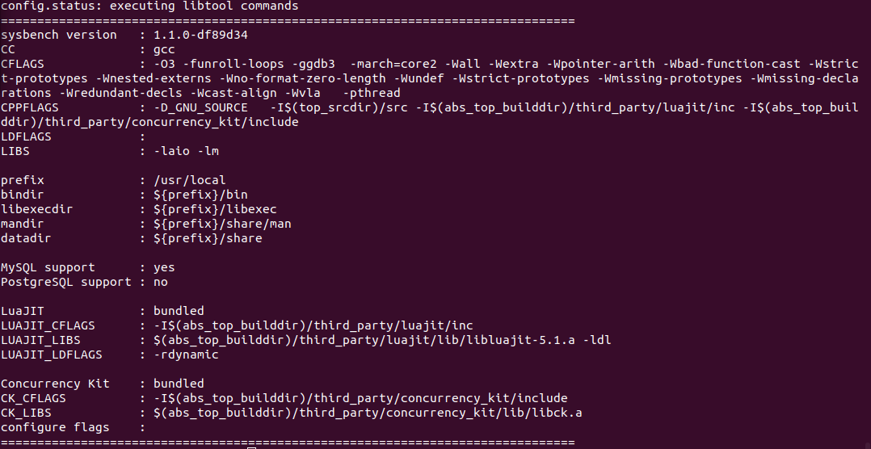
Sysbench
스크립트를 실행하여 build
./configure

Slide 48
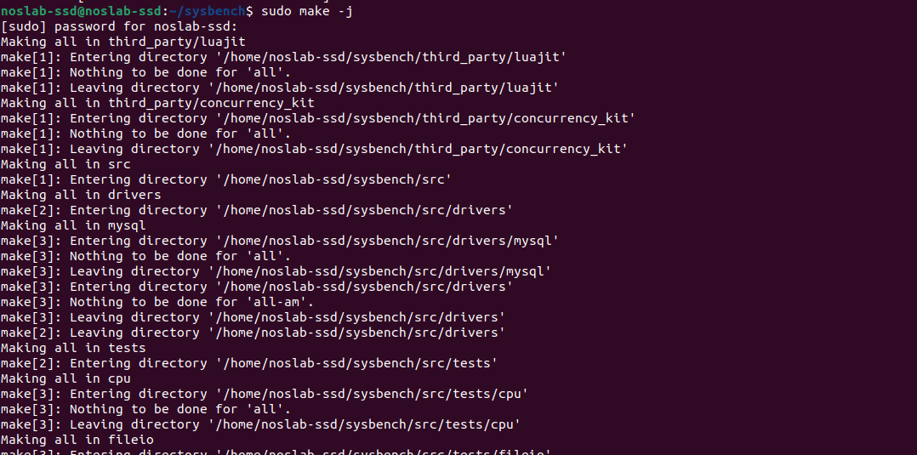
Sysbench
스크립트를 실행하여 build
sudo make -j

Slide 49


Sysbench
스크립트를 실행하여 build
sudo make install
sudo 사용하지 않으면 권한 문제로 오류 발생

Slide 50

Sysbench
설치 완료
버전 확인
help

Slide 51

Sysbench
메모리 성능 측정 방법
$ sysbench memory run

Slide 52

Sysbench
sequential / block size = 256k / total size = 1000TB
PM을 memory mode로 적용한 상태의 benchmark 결과
Throughput - events/s (eps) : 90108.36
Latency (ms) - min : 0.01 avg : 0.01 max : 0.08
PM 없이 DRAM만 사용한 상태의 benchmark 결과
Throughput - events/s (eps) : 89579.35
Latency (ms) - min : 0.01 avg : 0.01 max : 0.09

Slide 53


Sysbench
벤치마크 동작 중 메모리 사용량 관측 안됨

Slide 54

Sysbench
Optane PM을 제거한 상태에서도 여전히 메모리 사용량 변화 없음

Slide 55
New Benchmark
새로운 벤치마크
Threadtest - allocation을 반복할 때 멀티쓰레드 성능 측정
Prod-con - 쓰레드에 대한 producer-consumer 워크로드를 시뮬레이션
Shbench - allocator에 대한 스트레스 테스트
Larson - 하나의 쓰레드가 allocate 한 개체를 다른 쓰레드가 free하는 동작 시뮬레이션
DBMStest - 데이터베이스에서 TPC-DS 벤치마크를 사용하여 allocation 시뮬레이션

Slide 56
Future Work
Optane PM & Optane SSD
여러 워크로드 및 벤치마크에서 정말로 Optane이 우수하게 동작하는지 실험
가능하다면 Optane의 성능을 개선하는 방법 구현
워크로드의 분리 및 병렬처리
Garbage Collection 여부
스토리지 접근 방식 변경 (파일 -> 객체)

Slide 57
RAMspeed
Cache and memory benchmarking tool
INT: ALU(Arithmetic Logical Unit)를 이용한 연산
FLOAT: FPU(Floating Point Unit)를 이용한 연산
4가지 합성 시뮬레이션으로 구성
Copy: 복사, 메모리의 다른 영역으로 데이터 이동 (A = B)
Scale: 복사에서 데이터를 쓰기 전 상수를 곱해 데이터를 수정하여 저장 (A = B * n)
Add: 두 군데에서 데이터를 읽고 더하여 세 번째 위치에 저장 (A = B + C)
Triad: Scale과 Add의 조합 (A = B * n + C)
4가지의 결과의 평균값

Slide 58

RAMspeed
RAMspeed 만 실행
process: 8
32GB per pass
block size: 256MB

Slide 59
RAMspeed
PM + DRAM의 경우 약 38GB의 잔여 RAM
DRAM의 경우 약 26GB의 잔여 RAM

Slide 60

RAMspeed
ML 동작 중 RAMspeed 실행
process: 8
32GB per pass
block size: 256MB

